Slide 1
DEVICE_LOCAL (8GB)
Vertex Buffer
Page 0
Page 1
Page 2
Page 3
Page 4
Page 5
swap out
swap in
Page 1
Page 2

Slide 2
Page Table
Allocated Memory
Buffer 0
Buffer 1
…
13
Page 0
Page 10
0
Page 1
Page 11
Free
Page 2
Page 12
5
Page 3
Page 13
18
Page 4
Page 14
Free
Page 5
Page 15
…
…
Page 6
Page 16
Page 7
Page 17
Page 8
Page 18
Page 9
Page 19

Slide 3
GPU
DEVICE_LOCAL
Video RAM
PCI
HOST_VISIBLE
System RAM
CPU

Slide 4
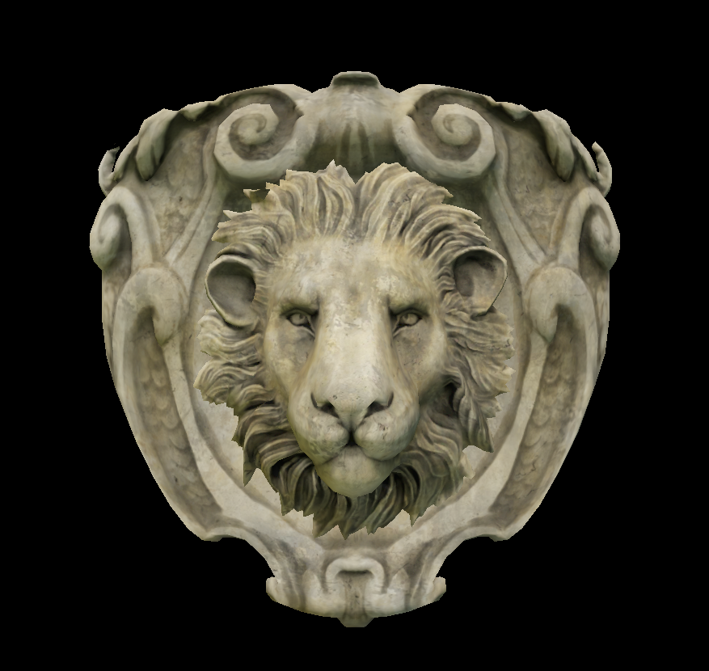
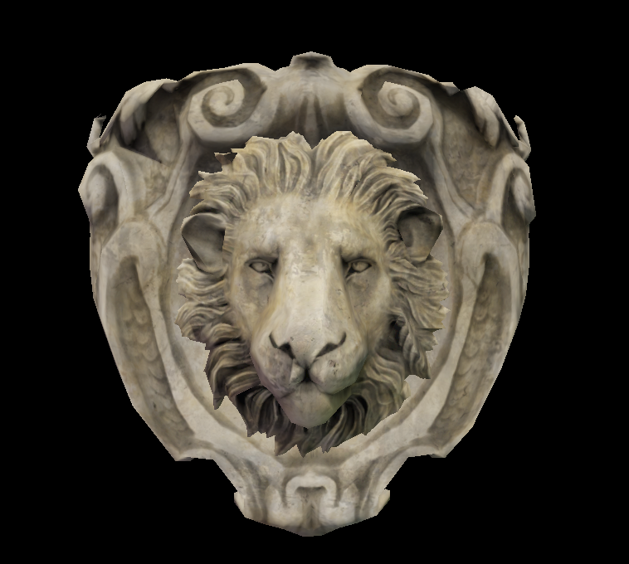
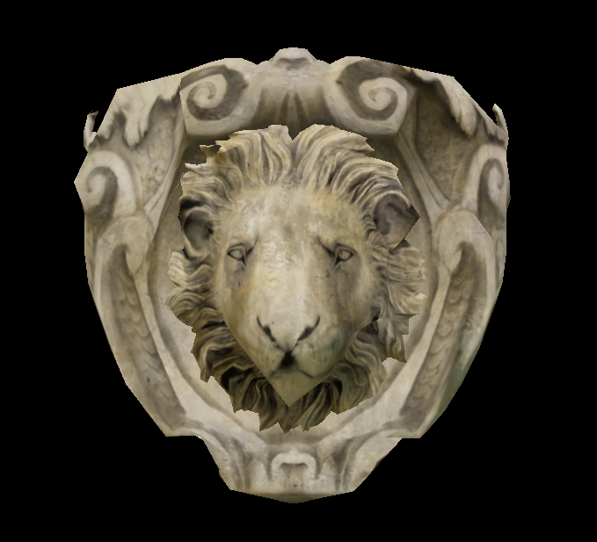
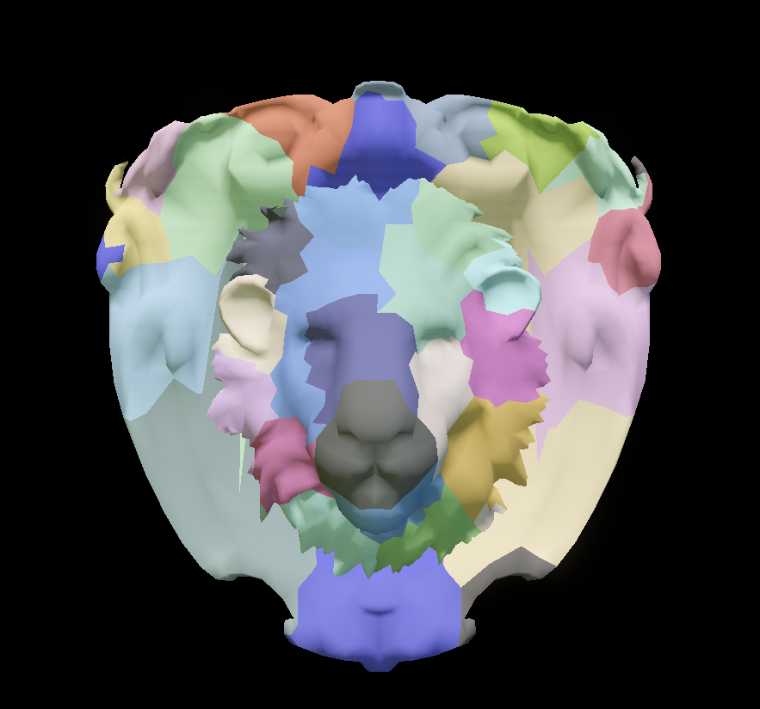
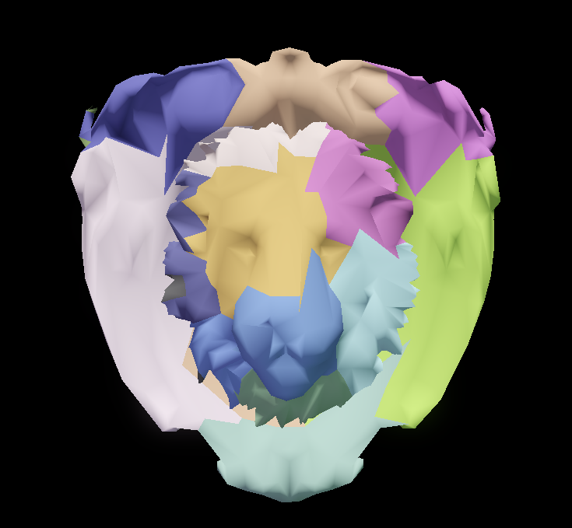
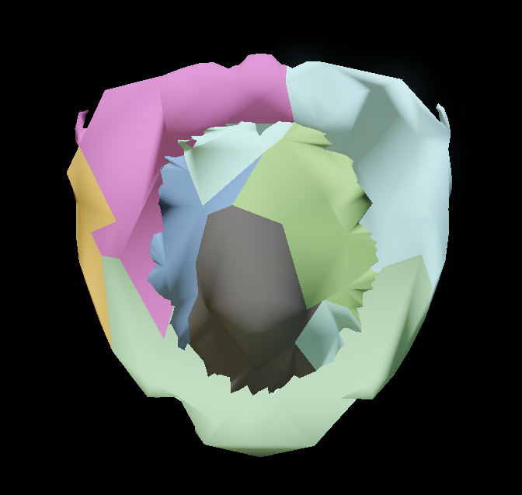
LOD 0
LOD 3
LOD 6

Slide 5
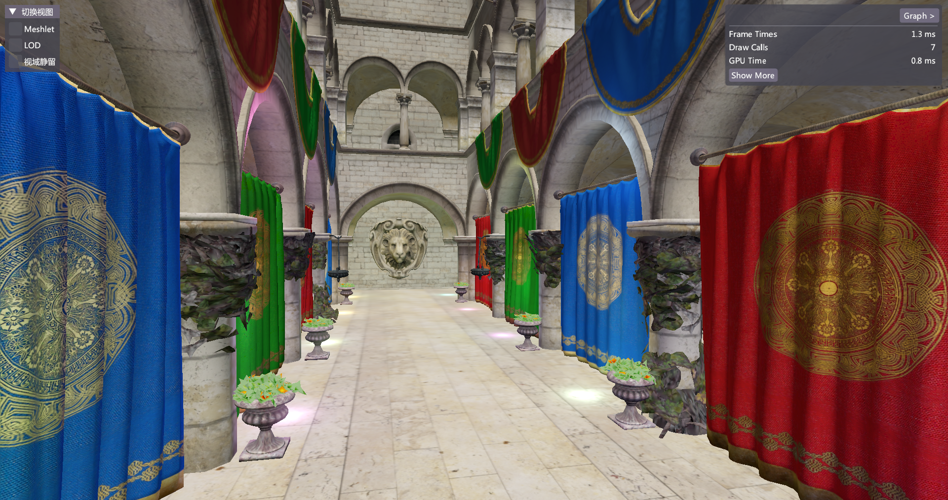
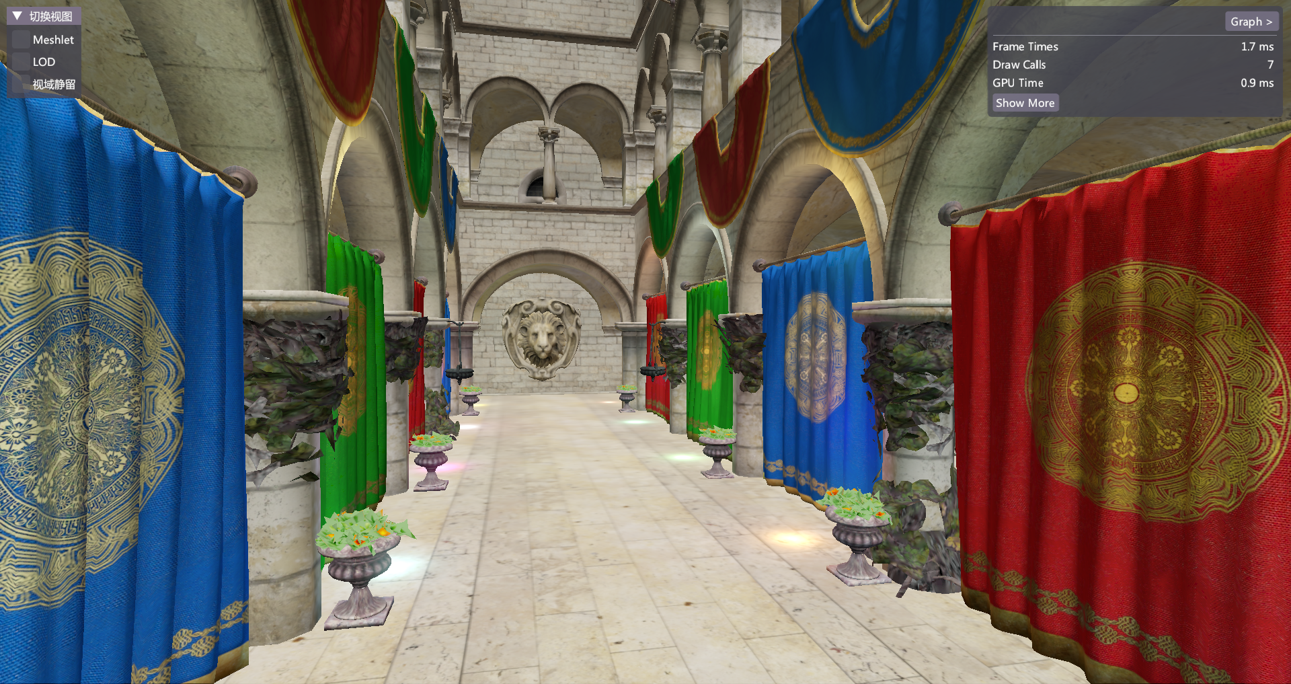
不开启LOD和流式加载
开启LOD和流式加载

Slide 6
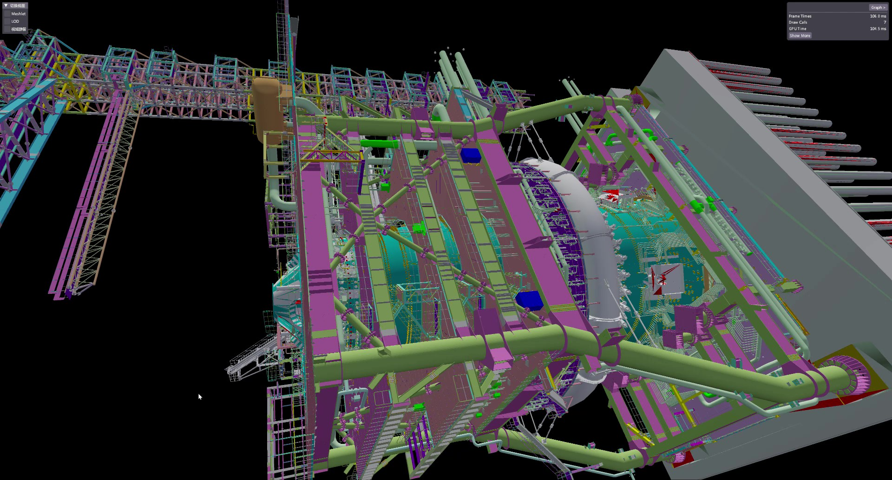
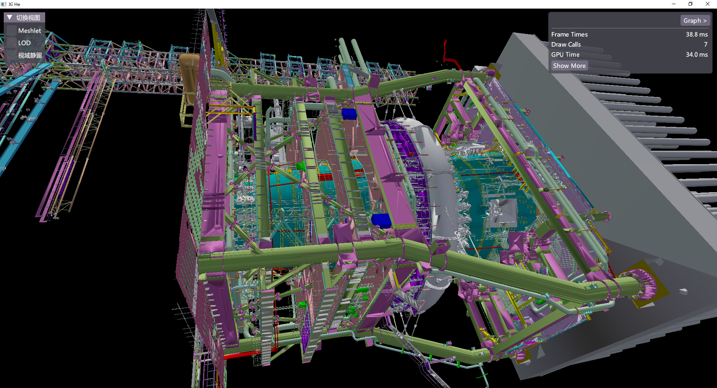
不开启LOD和流式加载
开启LOD和流式加载

Slide 7
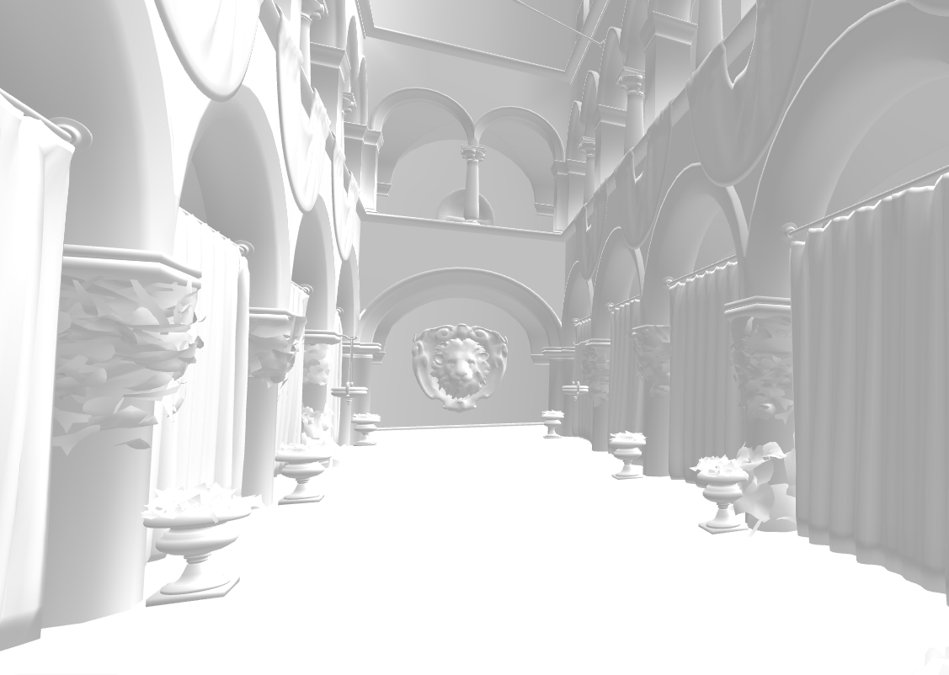
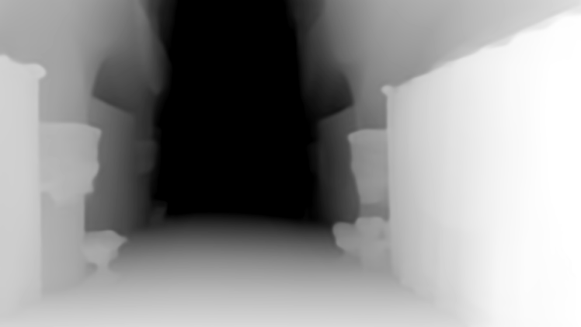
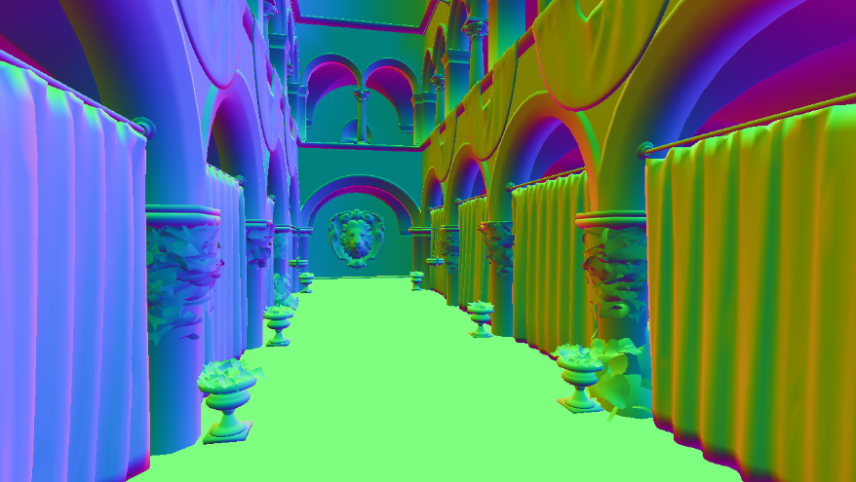
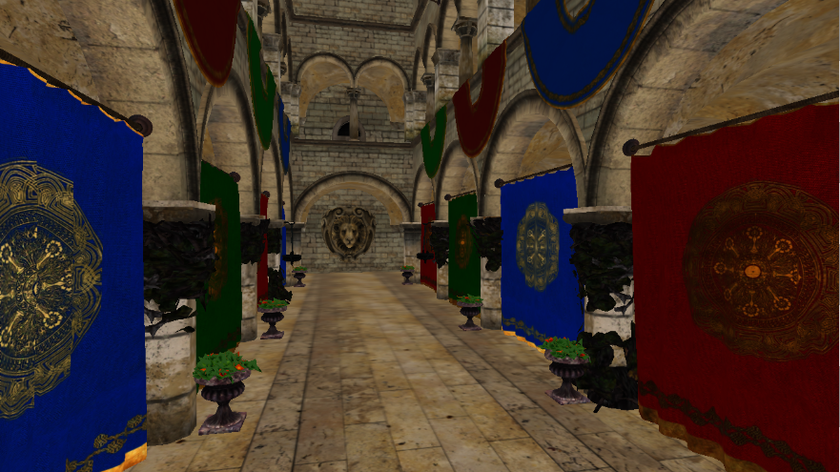
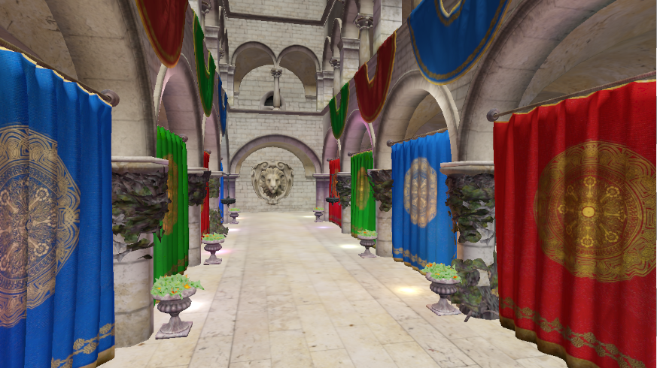
预处理阶段
划分簇
顶点信息
预处理模块
场景信息
索引信息
生成LOD
其他信息
原始模型
运行时
…
…
第i帧开始
几何模块
流式加载模块
光照模块
第i帧结束
决定
Task Shader
Mesh Shader
Fragment Shader
G-Buffer
最终渲染结果

Slide 8
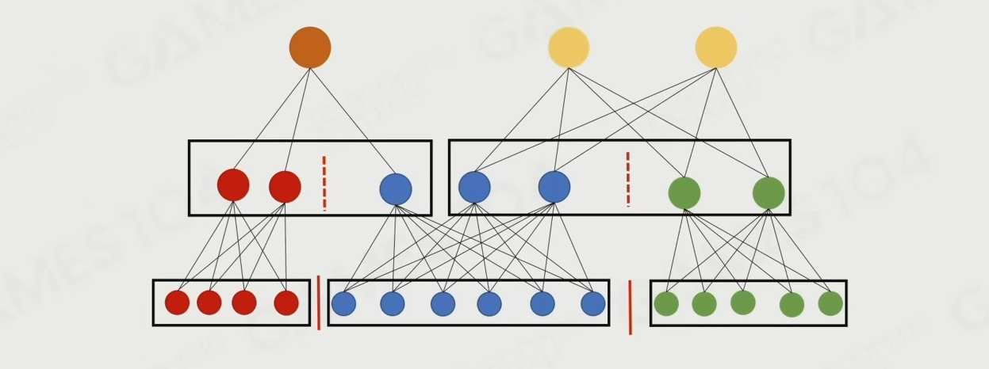
LOD 2
LOD 1
LOD 0
簇
簇组

